Slide 1
Bài 3: phòng tránh ngộ độc khi ở nhà

Slide 2
Tiết 1

Slide 3
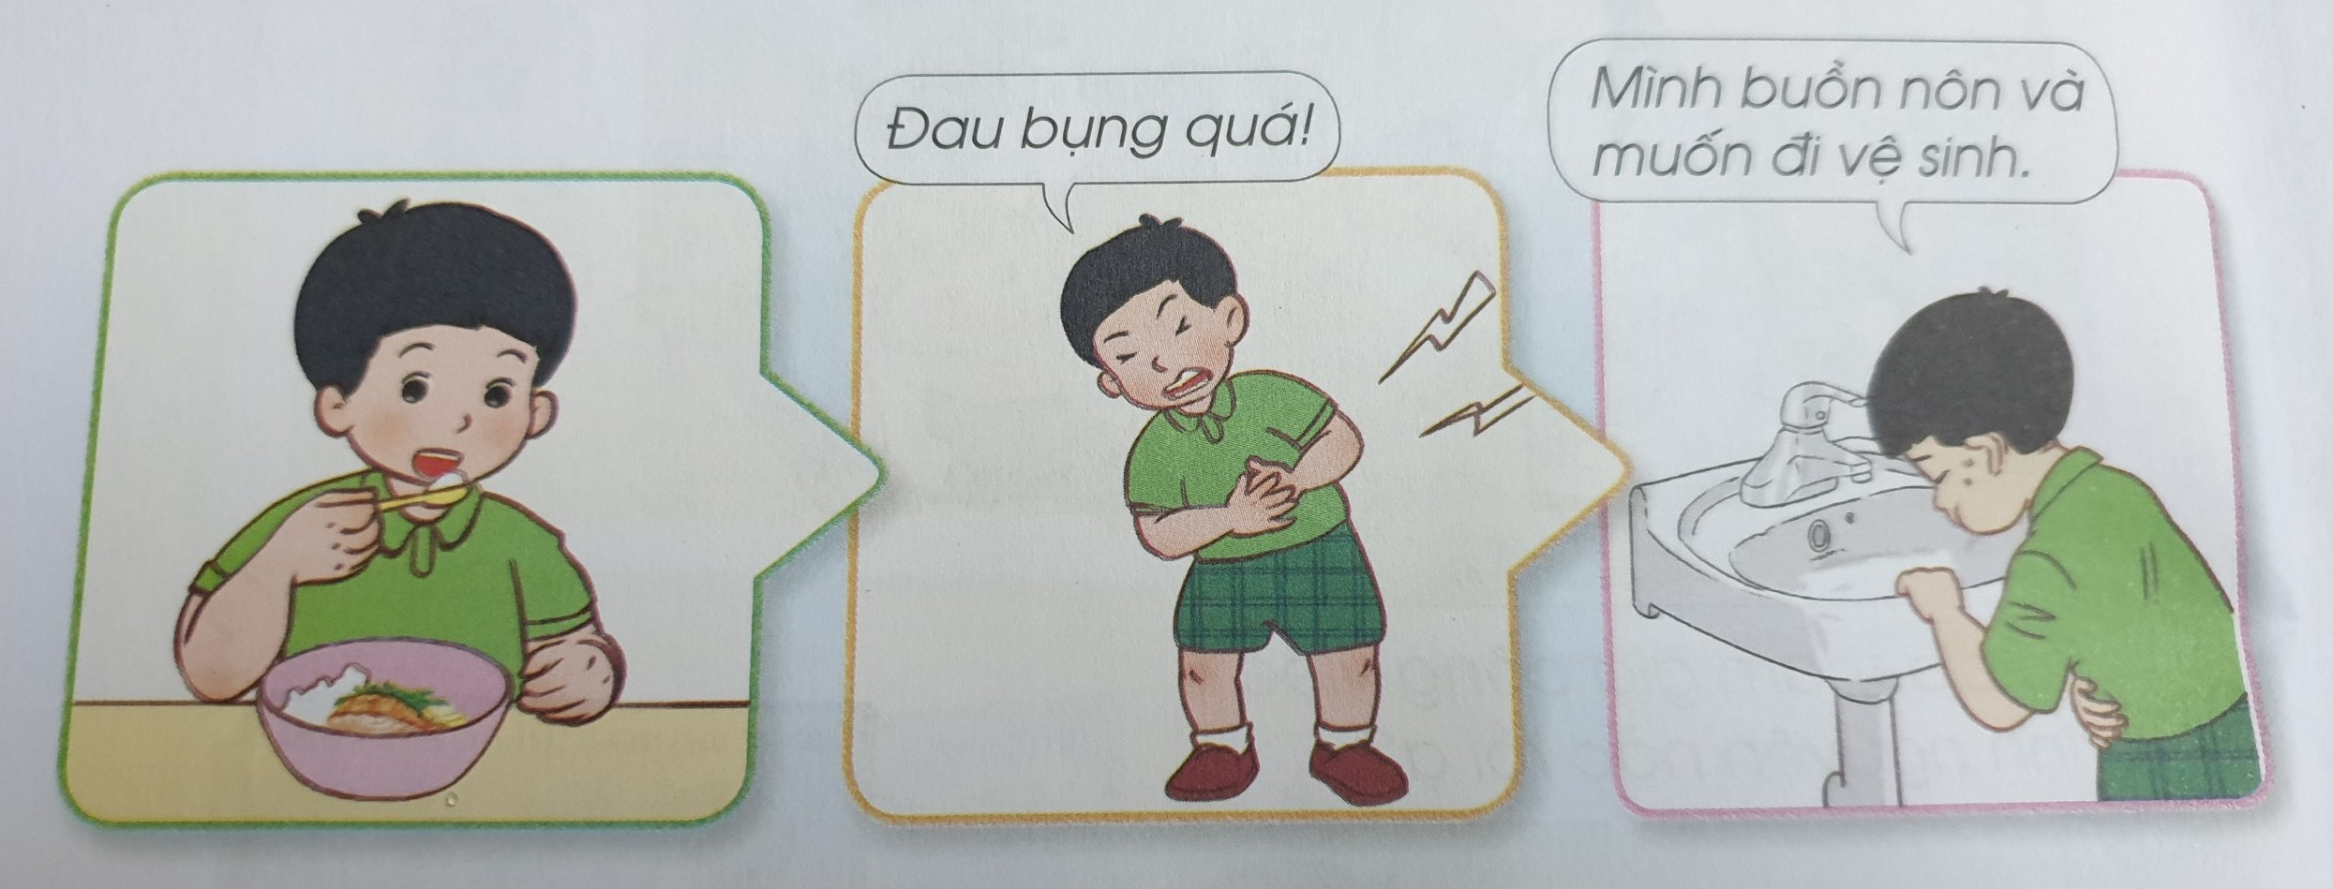
Khởi động
- Bạn trong hình bị làm sao ?
- Em hoặc người nhà đã bao giờ bị như vậy chưa ?

Slide 4
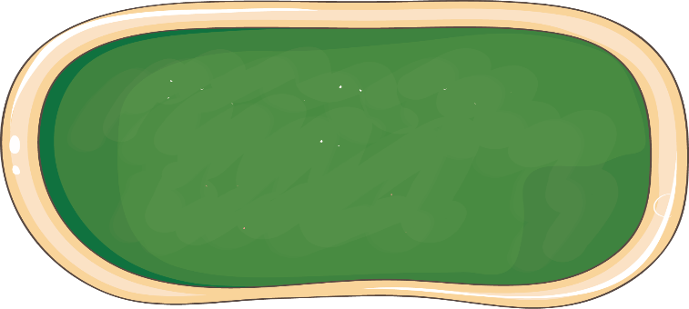
Hoạt động 1:
Thảo luận nhóm đôi

Slide 5
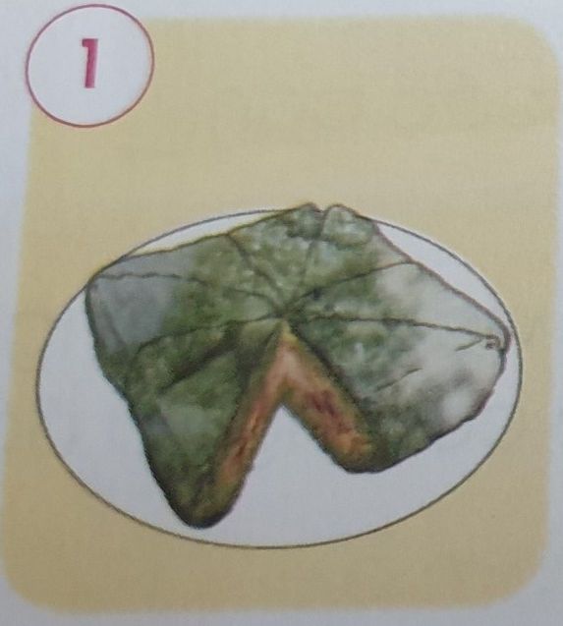
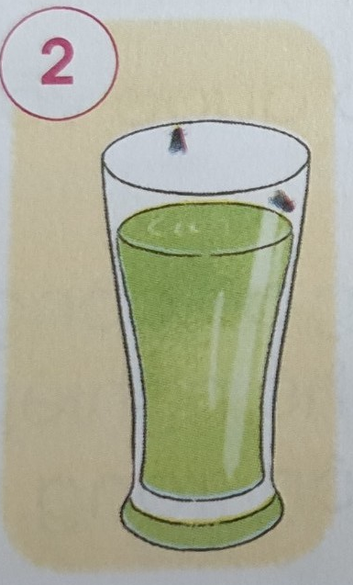
Hình 1: Bánh bị mốc
Hình 2: cốc nước bị ruồi đậu

Slide 6
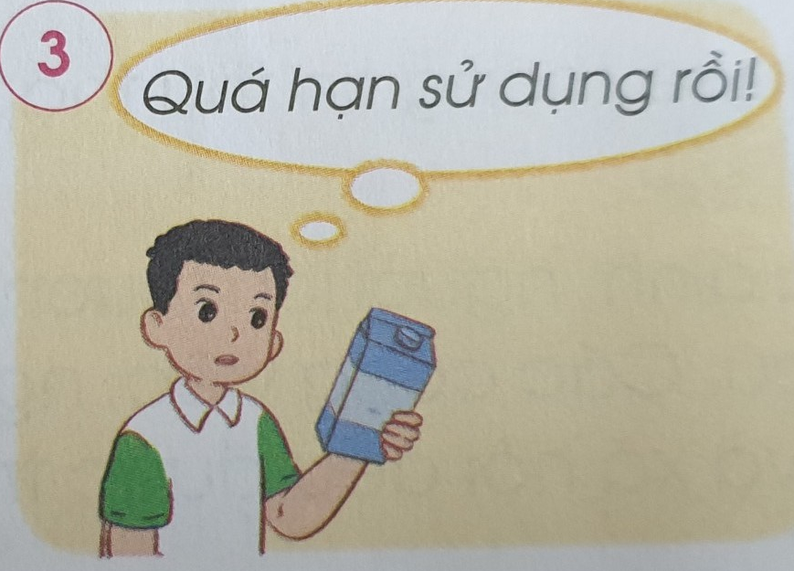
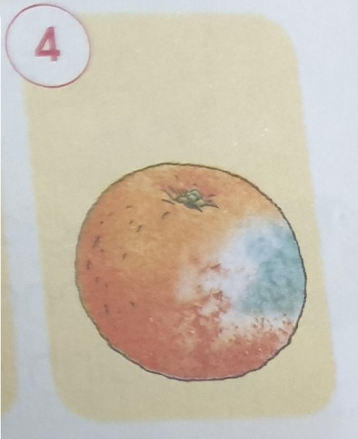
Hình 3: hộp sữa bị quá hạn sử dụng
Hình 4: quả cam bị thối

Slide 7
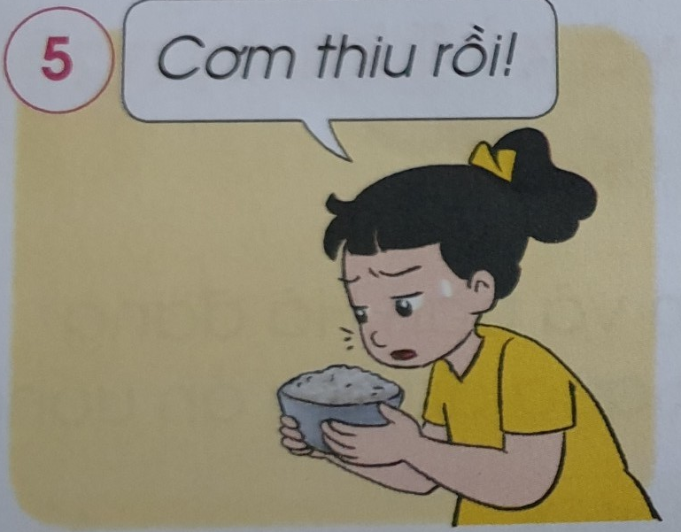
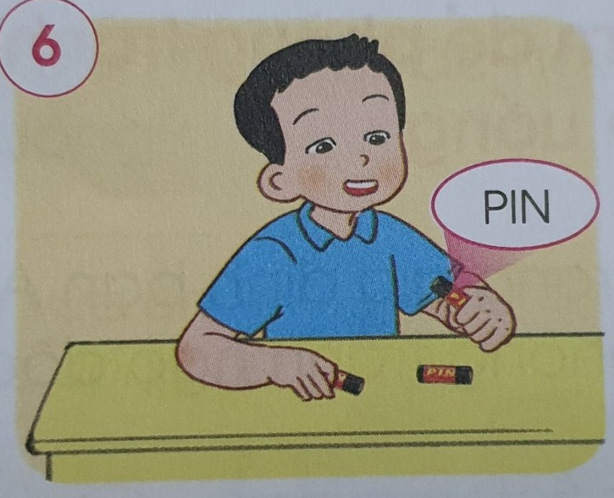
Hình 5: cơm bị thiu
Hình 6: cục pin

Slide 8
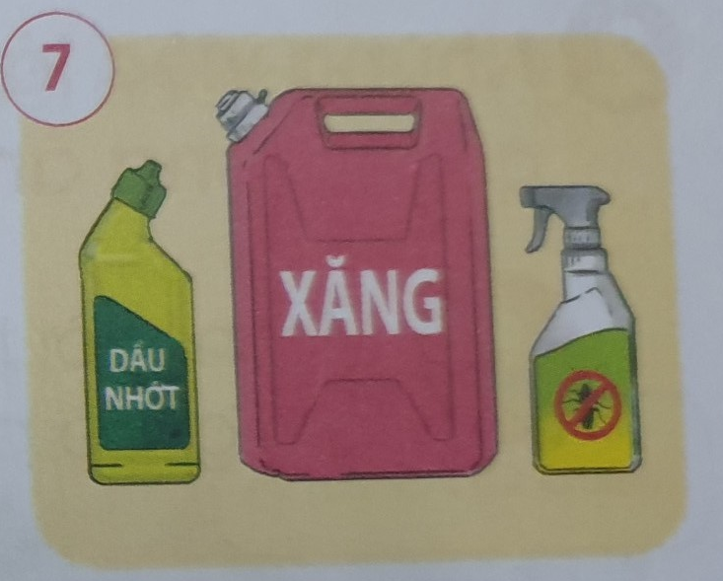
Hình 7: chai đựng dầu nhớt, xăng, bình xịt côn trùng

Slide 9
Chúc các con học giỏi, chăm ngoan.

